Slide 1
NOMBRE DE ESTUDIANTES:

Slide 2
1. Escribe el significado de resolución óptica a partir de tres definiciones que investigues en las siguientes fuentes:
FUENTE | DEFINICIÓN RESOLUCIÓN ÓPTICA | Valor de resolución óptica | CONCLUSIÓN: ANOTA ¿CÓMO ES LA CAPACIDAD DE VER ESTRUCTURAS PEQUEÑAS CONFORME INCREMENTA EL VALOR DE RESOLUCIÓN?
Manual MEB-EDS http://www.librosoa.unam.mx/handle/123456789/3250?authuser=0 |  | ML
MyScope https://myscope.training/#/SEMlevel_3_1 |  | SEM
Video https://youtu.be/8OFz4Ze-RGY?si=tsz69tdeXxsA4Tql |  | TEM= Transmission electron microscopy

Slide 3
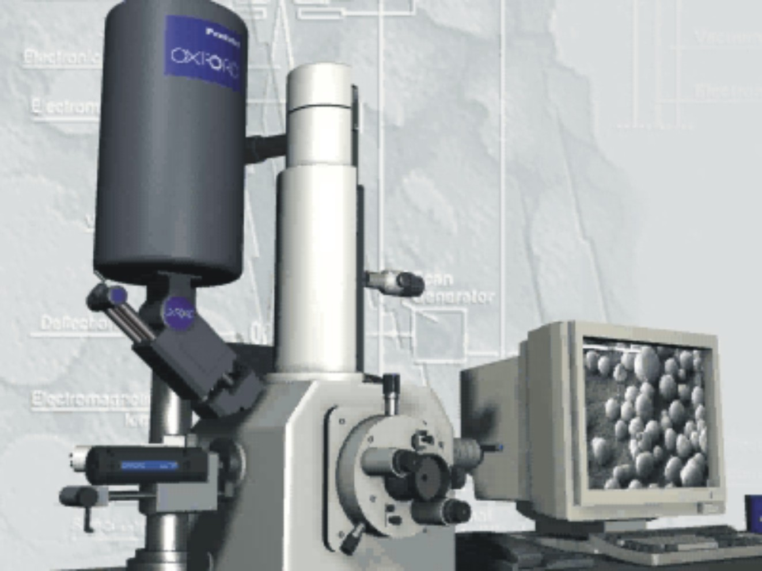
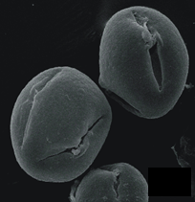
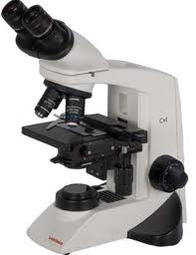
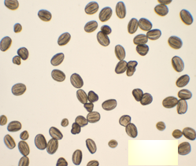
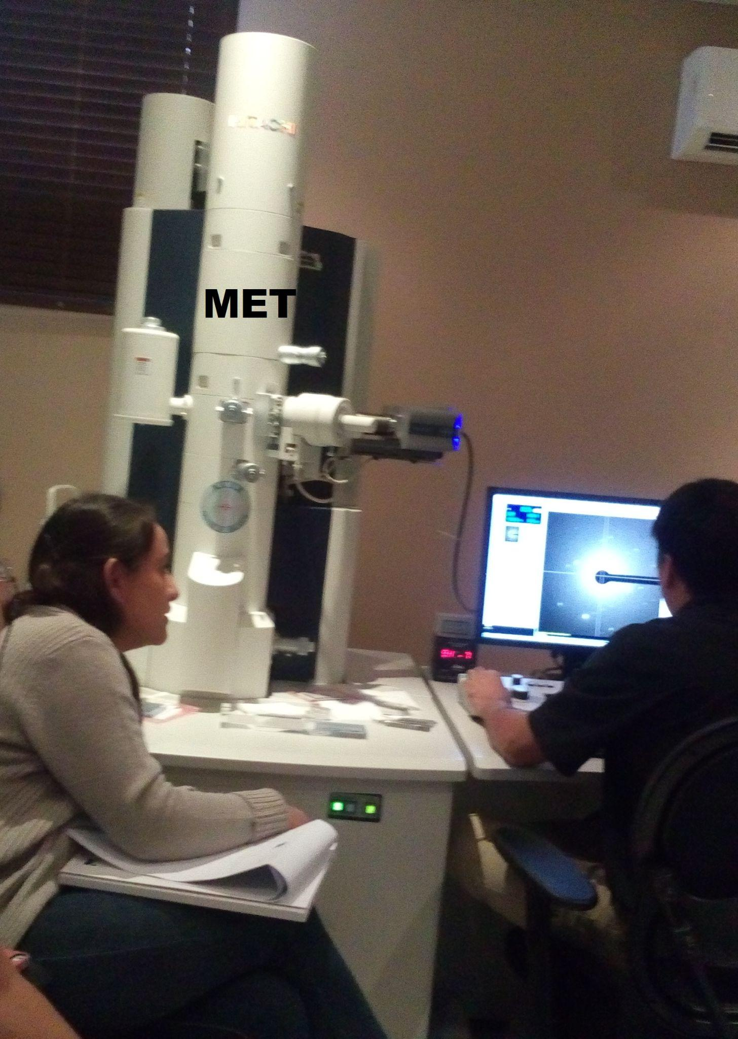
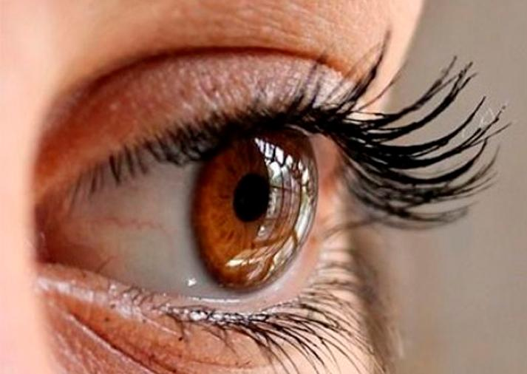
2. Acomoda las siguientes figuras de mayor a menor capacidad de resolución óptica
MEB

Slide 4
3. Subraya en la siguiente oración la opción correcta (a/b)
Conforme el valor de Resolución es mayor la capacidad de ver objetos más pequeños se
(a) incrementa
(b) disminuye
4. De acuerdo con lo investigado concluye:
¿Cómo varía la resolución conforme disminuye el valor de Resolución?
¿Cómo varía la resolución conforme incrementa el valor de Resolución?

